Slide 1
Литературное чтение Тема: «Уроки добра. Э.Э. Мошковская «Дедушка Дерево»
Автор: Краснянская Н. Н. учитель начальных классов МБОУ «Кантемировский лицей»

Slide 2
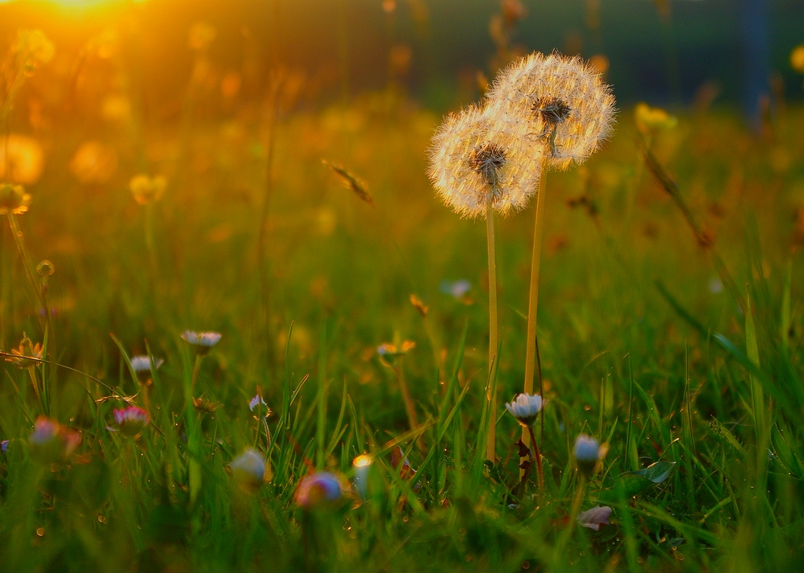
Пусть наш урок принесёт вам радость общения!!
Придумано кем — то просто и мудро При встрече здороваться — Доброе утро! — Доброе утро!
Солнце и птицы!
— Доброе утро!
— Улыбчивым лицам! И каждый становится, добрым, доверчивым пусть доброе утро длится до вечера!

Slide 3
Звуковая разминка
1.Лёгкий ветерок
Возьмите полоску бумаги и, представив себе, что это веточка дерева, а вы лёгкий ветерок, дуйте на нее. Выдыхаемая струя воздуха должна быть без резких колебаний - веточка контролирует ровность выдоха. Вариант этого упражнения: подуйте 3, 5,...10 воображаемых раз на одном выдохе или медленно выдыхая на веточку.

Slide 4
Звуковая разминка
2.Голос
Была тишина, тишина, тишина...
(тихо, медленно)
Вдруг грохотом грома сменилась она!
(громче, быстрее)
И вот уже дождик тихонько - ты слышишь?
(тихо)
Закрапал, закрапал, закрапал по крыше...
(тихо, быстрее)
Наверно, сейчас барабанить он станет...
(тихо: прислушиваемся)
Уже барабанит! Уже барабанит!
(громко, весело)

Slide 5
Звуковая разминка
3.Орфоэпия и орфография
Читай слова в столбиках и в строчках
Параллельное применение двух видов чтения: орфографического и орфоэпического. Прочитаем слова дважды: сначала так, как пишем, второй раз так, как говорим
дерево | белка | суетится
птица | стрекоза | примчался
мошки | жучище | покачать

Slide 6
Звуковая разминка
4.Фотоглаз
Столбики слов ученики читают определённое время; слова закрываются, дети по памяти называют прочитанные слова
большие | дуб | смеялись | у
зелёные | берёза | качались | на
добрые | липа | свистели | в
славные | сосна | усадил | за
умные | осина | подхватил | по

Slide 7
Тема урока: УРОКИ ДОБРА
Вперёд по дороге открытий…
1.Корзина идей и предположений
2.Знатоки-исследователи о доброте

Slide 8
Загадка
Корни мои в глубину прорастают, Жадно прохладную воду глотают.
Строен и прочен, могуч и тяжел, Соками жизни наполненный ствол.
И, обитая в двух разных мирах, Соединяю я звезды и прах.

Slide 10
Работа над стихотворением
Первоначальное чтение
Чтение вслух
Работа над содержанием по вопросам
Выразительное чтение с интонацией уюта, тепла, радости

Slide 11
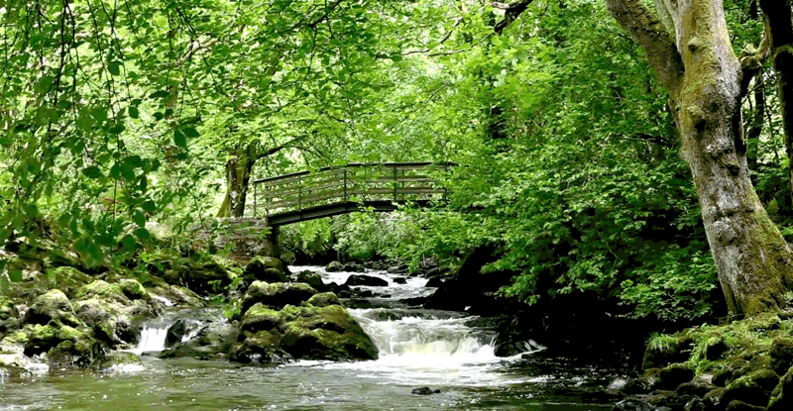
Физкультминутка «Здравствуй, лес!»
Здравствуй, лес, прекрасный лес !
Полный сказок и чудес! Ты о чем шумишь листвою Ночью темной, грозовою. Кто в глуши твоей таится? Что за зверь? Какая птица? Все открой, не утаи. Ты же видишь – Мы свои!

Slide 12
Работа в парах по карточкам

Slide 13
Пополняем семью Дедушки Дерева

Slide 14
Результат творческой работы

Slide 15
Рефлексия. Давайте каждый оценит себя при помощи сердечка:
Что такое «доброта»?
Предлагаю творить добро!
-Если вы считаете, что вы очень добрый человек – то
КРАСНОЕ сердечко
Если вы считаете, что вы делаете добро, но хотите быть ещё более внимательным к людям – то ОРАНЖЕВОЕ сердечко

